Slide 1
TRANSIÇÃO FEDERATIVA
RMR - Receita Média de Referência e repartição do IBS
Como o Coeficiente de Participação na RMR define receitas por décadas
Receita Média de Referência • Lei Complementar nº 227/2026
VERSÃO EXECUTIVA

Slide 2
01 • CÁLCULO
O coeficiente transforma a arrecadação histórica em participação no IBS
RMR
COEFICIENTE DO ENTE
Média da arrecadação anual de ICMS e ISS entre 2019 e 2026, atualizada até 2026.
RMR do ente
=
RMR do conjunto de Estados, DF e Municípios
Inclui juros e multas, de valores inscritos ou não em dívida ativa.
participação na parcela nacional
distribuída pelo critério de origem

Slide 3
02 • RELEVÂNCIA
O coeficiente determina a maior parcela do IBS na transição por décadas
80%
90%
>50%
da distribuição “na origem”
entre 2029 e 2032
da distribuição “na origem”
em 2033
permanece vinculada à origem
até 2052
Decisões tomadas agora influenciarão a receita
de Estados e Municípios por décadas.
Base: regras de transição apresentadas no documento-fonte.
02

Slide 4
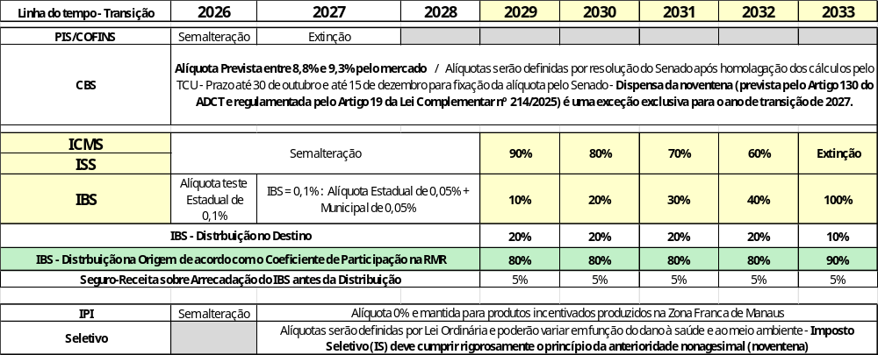
02 • TRANSIÇÃO
Linha do Tempo da Transição Federativa

Slide 5
02 • TRANSIÇÃO
O peso da origem cai gradualmente — mas só depois de 2033
2029
2032
2033
2052
80%
80%
90%
>50%
início da distribuição
por origem
fim da fase de
extinção de ICMS/ISS
IBS integral; pico do
critério de origem
origem ainda supera
a metade
2077
fim do período de transição
A partir de 2033, a parcela de origem diminui em 1/45 (2 p.p.) ao ano.
03

Slide 6
04 • COMPOSIÇÃO
Quatro componentes exigem tratamento contábil consistente
01
02
03
04
Fundos estaduais
ICMS
ISS
Acréscimos
75% pertencem aos Estados, isto é, descontados os 25% da cota-parte municipal.
Arrecadação municipal considerada na RMR do ente; e os 25% que compõem a cota-parte municipal
Juros e multas integram o montante, inscritos ou não em dívida ativa .
Contribuições elegíveis de 2021 a 2023 entram no cálculo conforme o período legal.
Cálculo da participação de cada ente federativo será divulgado pelo CGIBS até o dia 31 de agosto de 2027
Apresentação de contestação devidamente fundamentada no prazo de 30 (trinta) dias
Contestação respondida pelo CGIBS no prazo de 90 (noventa) dias
05
04
O CGIBS deve divulgar as respostas fundamentadas, não cabendo nova contestação ou recurso administrativo

Slide 7
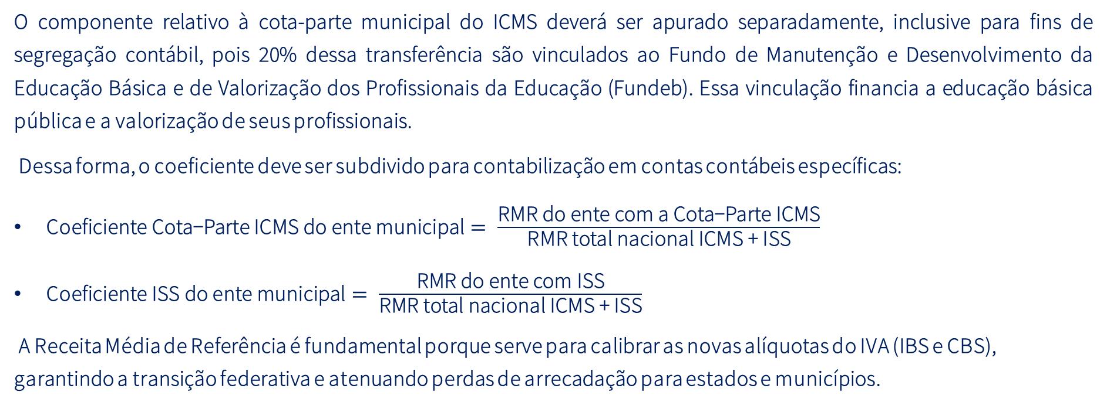
04 • COMPOSIÇÃO
Apuração do Coeficiente do ISS e Cota-Parte ICMS
Fundeb
A cota-parte municipal do ICMS deve ser apurada separadamente: 20% dessa transferência são vinculados ao fundo.
O componente relativo à cota-parte municipal do ICMS deverá ser apurado separadamente, inclusive para fins de segregação contábil, pois 20% dessa transferência são vinculados ao Fundo de Manutenção e Desenvolvimento da Educação Básica e de Valorização dos Profissionais da Educação (Fundeb). Essa vinculação financia a educação básica pública e a valorização de seus profissionais.
Dessa forma, o coeficiente deve ser subdivido para contabilização em contas contábeis específicas:
$\text{Coeficiente Cota−Parte ICMS do ente municipal}= \frac{\text{RMR do ente com a Cota−Parte ICMS}}{\text{RMR total nacional ICMS + ISS}}$
$\text{Coeficiente ISS do ente municipal}= \frac{\text{RMR do ente com ISS}}{\text{RMR total nacional ICMS + ISS}}$
A Receita Média de Referência é fundamental porque serve para calibrar as novas alíquotas do IVA (IBS e CBS), garantindo a transição federativa e atenuando perdas de arrecadação para estados e municípios.
05

Slide 8
05 • DADOS
O Siconfi é a base — mas a validação depende de fontes complementares
FONTE PRINCIPAL
FONTES LEGAIS COMPLEMENTARES
Siconfi / FINBRA
01
Balanços oficiais dos entes
Contas anuais e informações contábeis e fiscais dos entes federativos.
Receitas do Simples Nacional informadas pelo banco arrecadador
02
Menu Consultas → FINBRA → Contas Anuais
03
Cota-parte municipal informada pela fonte pagadora
04
Demais relatórios previstos na Lei de Responsabilidade Fiscal
Regra de governança: metodologia uniforme para todos os entes federativos.
Fontes previstas no art. 116, conforme transcrição do documento-fonte.
06

Slide 9
06 • INTEGRIDADE
Sem padronização, inconsistências podem redistribuir receita por décadas
RISCO
EVIDÊNCIA / EFEITO
RESPOSTA NECESSÁRIA
Lacunas de dados
65 municípios sem dados em 2019; 263 entes sem dados em 2025.
Completar ou estimar com critérios objetivos.
Valores coincidentes
Dezenas de municípios com números idênticos podem indicar replicação.
Validar séries e manter trilha de auditoria.
Compensações e devoluções
Registros em rubricas distintas comprometem a comparabilidade; houve devoluções de ~55% em 2024 nos casos citados.
Definir tratamento uniforme por período e ente.
Fundos estaduais
Receitas ligadas a benefícios fiscais foram registradas fora da rubrica tributária em alguns Estados.
Conciliar normas, valores e vinculações.
Evidências e respostas sintetizadas dos slides 6 e 7 do documento-fonte.
07

Slide 10
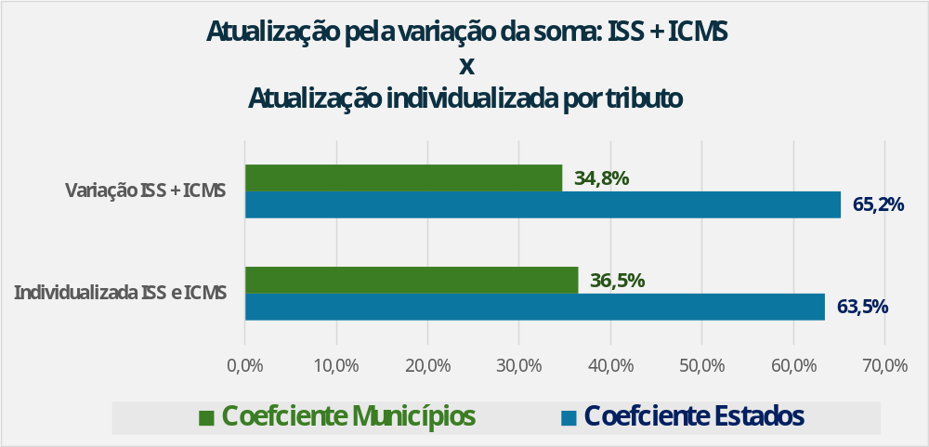
06 • METODOLOGIA DE ATUALIZAÇÃO DOS VALORES HISTÓRICOS
Atualizar cada tributo separadamente preserva melhor a neutralidade
O problema
A soma de ICMS e ISS transfere parte do desempenho mais forte do ISS para o ICMS.
Crescimento nominal: ISS 13,7% × ICMS 9,2% entre 2019 e 2025
R$ 19,6 bi
Impacto positivo da metodologia individualizada para os Municípios
Soma dos Tributos: 36,5% → 34,8%
Comparação e valores conforme o documento-fonte.
08

Slide 11
08 • CONCLUSÃO
A regra precisa combinar neutralidade, dados íntegros e transparência
O coeficiente de participação na RMR será determinante para a repartição do IBS durante a transição: responderá por 80% da distribuição “na origem” entre 2029 e 2032, chegará a 90% em 2033 e permanecerá acima de 50% até 2052.
Sua apuração exige dados históricos completos, uniformes e rastreáveis de ICMS, ISS e cota-parte municipal, com a segregação adequada da parcela vinculada ao Fundeb e o uso de fontes complementares ao Siconfi quando necessário.
Lacunas, duplicidades e divergências contábeis — especialmente no tratamento de compensações, devoluções e receitas de fundos estaduais — podem distorcer a RMR e afetar a distribuição de receitas por décadas; por isso, padronização, validação e transparência são indispensáveis.
Para preservar a neutralidade federativa, a atualização individualizada por tributo mostra-se mais adequada do que a correção pela soma de ICMS e ISS, evitando a redução da participação municipal de 36,5% para 34,8%, equivalente a R$ 19,6 bilhões.
09

Slide 12
08 • CONCLUSÃO
A regra precisa combinar neutralidade, dados íntegros e transparência
Recomendação
Adotar a atualização individualizada por tributo.
01
Padronizar
o tratamento de compensações, devoluções e receitas de fundos estaduais.
02
Validar
lacunas, duplicidades e divergências entre Siconfi e fontes legais complementares.
03
Divulgar
valores, fontes e memória de cálculo de cada coeficiente de participação.
O coeficiente é uma decisão fiscal de longo prazo — não apenas um cálculo técnico.
09

Slide 13
ANEXO JURÍDICO
Art. 114 e início do Art. 115 da Lei Complementar nº 227/2026
CAPÍTULO III
DA DISTRIBUIÇÃO DA RECEITA RETIDA PARA FINS DE TRANSIÇÃO
Art. 114. De 1º de janeiro de 2029 a 31 de dezembro de 2077, o valor retido nos termos do art. 109 desta Lei Complementar será distribuído aos Estados, ao Distrito Federal e aos Municípios a cada período de determinação do montante do produto da arrecadação a ser distribuído, nos termos deste Capítulo.
§ 1º O valor de que trata o caput deste artigo será distribuído a cada ente federativo proporcionalmente ao seu coeficiente de participação, o qual corresponderá à razão entre a sua receita média de referência e a receita média de referência do conjunto dos Estados, do Distrito Federal e dos Municípios.
§ 2º A receita média de referência de cada ente federativo será aquela calculada nos termos do art. 115 desta Lei Complementar.
Art. 115. Para fins do cálculo da receita média de referência de cada Estado e Município e do Distrito Federal, serão consideradas:
I - para os Estados:
a arrecadação com o ICMS, após a aplicação do disposto na alínea “a” do inciso IV do caput do art. 158 da Constituição Federal; e
b) a receita com contribuições destinadas ao financiamento de fundos estaduais em funcionamento em 30 de abril de 2023 e estabelecidas como condição à aplicação de diferimento, regime especial ou outro tratamento diferenciado relativo ao ICMS, após a aplicação, quando couber, do disposto na alínea “a” do inciso IV do caput do art. 158 da Constituição Federal;
Lei Complementar nº 227/2026 — transcrição do documento-fonte
ANEXO • 10

Slide 14
ANEXO JURÍDICO
Art. 115 — receitas consideradas
II - para o Distrito Federal:
a) a arrecadação com o ICMS; e
b) a arrecadação com o imposto de que trata o inciso III do caput do art. 156 da Constituição Federal; e
III - para os Municípios:
a) a arrecadação do imposto de que trata o inciso III do caput do art. 156 da Constituição Federal; e
b) a parcela creditada na forma da alínea “a” do inciso IV do caput do art. 158 da Constituição Federal.
§ 1º A arrecadação dos impostos de que tratam a alínea “a” do inciso I, as alíneas “a” e “b” do inciso II e a alínea “a” do inciso III do caput deste artigo será apurada de forma a incluir:
I - a receita obtida na forma da Lei Complementar nº 123, de 14 de dezembro de 2006*;
II - a receita obtida na forma do art. 82 do ADCT**; e
III - o montante total da arrecadação, incluídos os juros e as multas, oriunda de valores inscritos ou não em dívida ativa.
*Simples Nacional e
** Fundos de Combate à Pobreza
ANEXO • 11

Slide 15
ANEXO JURÍDICO
Art. 115 — atualização e fundos estaduais
§ 2º O valor da arrecadação dos impostos referidos no § 1º deste artigo e da parcela creditada a que se refere a alínea “b” do inciso III do caput deste artigo de cada ente federativo será calculada da seguinte forma:
I - serão considerados os valores anuais de 2019 a 2026; e
II - serão corrigidos os valores anuais do respectivo ano até 2026, pela variação nominal da arrecadação total dos Estados, do Distrito Federal e dos Municípios com os impostos a que se referem o inciso II do caput do art. 155 e o inciso III do caput do art. 156 da Constituição Federal.
§ 3º A receita de cada Estado com as contribuições de que trata a alínea “b” do inciso I do caput deste artigo:
I - não incluirá a receita das contribuições sobre produtos primários e semielaborados substituídas por contribuições semelhantes, nos termos do art. 136 do ADCT; e
II - terá o seu valor calculado da seguinte forma:
serão considerados os valores anuais de 2021 a 2023; e
b) serão corrigidos os valores anuais:
do respectivo ano até 2023, pela variação nominal da arrecadação do respectivo Estado com o ICMS; e
2. de 2023 a 2026, pela variação nominal da arrecadação total dos Estados, do Distrito Federal e dos Municípios com os impostos a que se referem o inciso II do caput do art. 155 e o inciso III do caput do art. 156 da Constituição Federal.
Lei Complementar nº 227/2026 — transcrição do documento-fonte
ANEXO • 12

Slide 16
ANEXO JURÍDICO
Art. 116 — competência, divulgação e fontes
Art. 116. Competem ao CGIBS a realização dos cálculos e a distribuição aos Estados, ao Distrito Federal e aos Municípios dos valores de que trata este Capítulo.
§ 1º O cálculo da participação de cada ente federativo nos valores de que trata este artigo será divulgado pelo CGIBS até o dia 31 de agosto de 2027, mediante:
I - publicação no Diário Oficial da União do coeficiente de participação de cada Estado e Município e do Distrito Federal; e
II - divulgação, nos termos previstos em ato do CGIBS, do detalhamento, para cada ente federativo:
a) dos valores a que se referem as alíneas “a” e “b” dos incisos I, II e III do caput do art. 115 desta Lei Complementar, utilizados nos cálculos de seu coeficiente de participação, com especificação das fontes de onde foram obtidos; e
b) dos cálculos realizados.
§ 2º Na apuração da receita média de referência dos entes federativos de que trata este Capítulo, serão utilizadas as informações do Sistema de Informações Contábeis e Fiscais do Setor Público Brasileiro (Siconfi), sem prejuízo da utilização de dados fiscais informados nos balanços oficiais dos entes federativos.
§ 3º O CGIBS poderá considerar, ainda, outras fontes legais de informações consideradas pertinentes, desde que a metodologia de cálculo seja uniforme para todos os entes federativos, tais como:
I - receitas do Simples Nacional informadas pelo banco arrecadador;
II - cota-parte municipal informada pela fonte pagadora; e
III - demais relatórios previstos na Lei Complementar nº 101, de 4 de maio de 2000 (Lei de Responsabilidade Fiscal).
Lei Complementar nº 227/2026 — transcrição do documento-fonte
ANEXO • 13

Slide 17
ANEXO JURÍDICO
Art. 116 — estimativas, contestação e atualização
§ 4º Para efeito da apuração da receita média de referência dos entes federativos, o CGIBS poderá estimar o valor da arrecadação do ente federativo que não tiver prestado contas fiscais na forma da Lei Complementar nº 101, de 4 de maio de 2000 (Lei de Responsabilidade Fiscal), ou cujas informações sejam comprovadamente inconsistentes, desde que não tenha acesso a nenhuma fonte legal com essas informações e que tenha divulgado previamente os critérios objetivos a serem utilizados na realização da estimativa.
§ 5º Os Estados deverão informar ao CGIBS as respectivas normas instituidoras e os valores relativos às contribuições aos fundos a que se refere a alínea “b” do inciso I do caput do art. 115 desta Lei Complementar, detalhando, quando for o caso, os valores relativos à aplicação do disposto na alínea “a” do inciso IV do caput do art. 158 da Constituição Federal, bem como as vinculações a que estiverem sujeitos.
§ 6º As informações a que se refere o § 5º deste artigo deverão ser acompanhadas da respectiva documentação comprobatória, na forma e nos prazos estabelecidos pelo CGIBS.
§ 7º Na hipótese de discordância com o coeficiente de participação divulgado pelo CGIBS, nos termos do § 1º deste artigo, os Estados, o Distrito Federal ou os Municípios poderão apresentar contestação devidamente fundamentada no prazo de 30 (trinta) dias, contado da data da publicação de que trata o inciso I do § 1º deste artigo.
§ 8º Se houver contestação nos termos do § 7º deste artigo, o CGIBS deverá, no prazo de 90 (noventa) dias, após o recebimento da última contestação:
I - divulgar as respostas fundamentadas a todas as contestações apresentadas, não cabendo nova contestação ou recurso administrativo; e
II - publicar os novos coeficientes de participação no Diário Oficial da União, caso haja alguma alteração nos coeficientes de participação.
Lei Complementar nº 227/2026 — transcrição do documento-fonte
ANEXO • 14

